Slide 1
Escuela Normal de Educación Preescolar
Licenciatura en educación preescolar.
Curso:
Aprendizaje en el servicio.
Maestra:
Sonia Yvonne Garza Flores.
Alumna:
Leyda Estefanía Gaytán Bernal. #6
“Cuaderno de notas científicas del 7 al 11 de febrero del 2021”
Saltillo Coahuila de zaragoza 4 de febrero del 2022.

Slide 2
Proyecto científico:
¿Cómo surgen los desastres naturales?

Slide 3
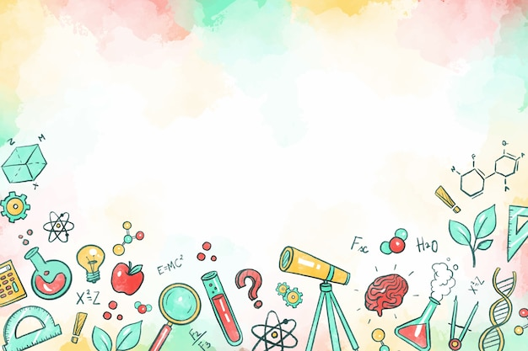
Desastres naturales:
El término “desastre” suele aplicarse al fenómeno natural (por ejemplo, un huracán o un terremoto) combinado con sus efectos nocivos (por ejemplo, la pérdida de vidas o la destrucción de edificios). “Peligro” o “amenaza” se refiere al fenómeno natural y “vulnerabilidad”, a la susceptibilidad de una población o un sistema a los efectos del peligro (por ejemplo, un hospital, los sistemas de abastecimiento de agua y de alcantarillado u otros aspectos de la infraestructura). La probabilidad de que un determinado sistema o población resulten afectados por los peligros se conoce como “riesgo”.
El desastre, es la correlación entre un fenómeno natural peligroso y determinadas condiciones socioeconómicas y físicas vulnerables (Romero y Maskrey, en Maskrey, 1993). Se caracteriza por el gran nivel de las consecuencias del episodio en el espacio, requiriendo de la ayuda externa, y sufriendo el deterioro económico y social de una región, sumado a la pérdida de vidas (Olcina, 2006).

Slide 4
Explicación de desastres a los niños:
Es un peligro latente representado por la posible ocurrencia de un fenómeno peligroso, de origen natural, o provocado por el hombre (en el caso de los incendios), capaz de producir efectos adversos en las personas, los bienes, los servicios públicos y el ambiente.
Los desastres naturales son cambios violentos, y destructivos en el medio ambiente cuya causa no es la actividad humana, sino los fenómenos naturales. De acuerdo con esto, un desastre natural es el resultado de un proceso que ocurre normalmente en la naturaleza, pero que al contacto con la sociedad o personas provoca efectos malos.
Los efectos de un desastre natural pueden ser ligeros o de proporciones dramáticas. Pueden causar la muerte de los seres vivos, daños materiales, pérdidas económicas, daño a la belleza natural y pueden generar enfermedades. Por ejemplo, las inundaciones acarrean polvo, basura y otros materiales que contaminan a su paso por los terrenos.
Huracanes, tornados, tormentas eléctricas, inundaciones, erupciones volcánicas, incendios forestales, avalanchas y muchos más suceden con cierta frecuencia y son llamados desastres naturales.

Slide 5
Volcán:
Un volcán es un punto de la superficie de la tierra por donde sale material fundido, llamado magma, que se genera en el interior de la Tierra, y material que no es magma. Básicamente, un volcán es una manifestación de la energía interna de la Tierra. La superficie de la Tierra se divide en placas tectónicas que se mueven a distintas velocidades y donde se tocan las placas es donde se producen los volcanes y otros fenómenos como los terremotos. La erupción de los volcanes se da cuando el magma se calienta, se acumula y tiende a ascender hacia la superficie de la Tierra.
Es una abertura o grieta de la corteza terrestre conectada a una cámara magmática del interior de la Tierra por un conducto o chimenea; los materiales incandescentes, gases y vapor de agua se expulsan a través del cráter o abertura y se van depositando y solidificando alrededor.
Volcán de plastilina. La plastilina es fácil de encontrar y barata. Para este volcán necesitarás, además de la plastilina, una base y una botella de plástico. Simplemente tendrás que pegar la botella a la base como en el caso anterior y rodear la botella con la plastilina formando un volcán. Para producir la erupción puedes utilizar también bicarbonato, jabón y vinagre

Slide 6
Explicación a los niños del volcán:
Un volcán es una gran montaña, una montaña gigante que se encuentra a los alrededores de la tierra y se forma de mucha tierra y rocas en donde dentro de esta gran montaña se encuentra fuego, mucho fuego llamado lava que cuando ocurre algún movimiento muy fuerte en la tierra esta lava sale volando haciendo una erupción muy fuerte y salpicando todo el piso, la tierra y la montaña por fuera
Un volcán es un punto de la superficie de la tierra por donde sale material fundido, llamado magma, que se genera en el interior de la Tierra, y material que no es magma. Básicamente, un volcán es una manifestación de la energía interna de la Tierra. La superficie de la Tierra se divide en placas tectónicas que se mueven a distintas velocidades y donde se tocan las placas es donde se producen los volcanes y otros fenómenos como los terremotos.

Slide 7
Un volcán tarda en formarse cientos de años, se trata de un proceso muy lento.
Los volcanes se pueden extinguir si pasa el tiempo, se enfrían y no vuelven a estar activos, pero puede haber volcanes latentes que se encuentran apagados, pero podrían entrar en erupción en el futuro.
La zona de la Tierra donde podemos encontrar más volcanes se sitúa en Indonesia.
Las piedras volcánicas pueden flotar y son las únicas en el mundo que lo hacen. Se trata de las piedras pómez, que son grises y están llenas de agujeros que se forman debido a los gases calientes que están presentes en la lava.
El volcán más grande del mundo se encuentra en Haití y mide casi 4.000 metros de altitud, su nombre es Mauna Loa. El volcán más alto es el Ojos del Salado que mide casi 7.000 metros y se encuentra entre Argentina y Chile.
El cráter de los volcanes se llama caldera y está hecho de magma.
La lava es magma y se compone de roca fundida y varios compuestos sólidos y volátiles de la superficie de la Tierra. Además, en la lava podemos encontrar gases y cristales en suspensión.
La temperatura de la lava puede alcanzar los 1.000 grados centígrados.
La tierra que se encuentra próxima a los volcanes es muy fértil, por eso hay personas que viven junto a volcanes.
Italia es el país de Europa con más volcanes activos, tiene catorce en total.
En todo el mundo hay unos 1.500 volcanes activos y la mayoría se encuentran en el fondo de los océanos.
Las erupciones volcánicas pueden lanzar ceniza al aire hasta los 30 kilómetros de distancia.
En la Tierra se producen entre 10 y 20 erupciones en un día.

Slide 9
Referencias bibliográficas:
Carrillo-Rosúa J., García-Yeguas A., Perales F.J., Vázquez M. (2021) ¿Qué es un volcán? Una aproximación a través del análisis de páginas web. Comunicación al XI Congreso Internacional sobre Investigación en Didáctica de las Ciencias (en prensa). https://www.redalyc.org/journal/920/92066410012/html/
https://www.redalyc.org/pdf/3832/383239103004.pdf
ROMERO, G. y MASKREY, A. (1993) Como entender los desastres naturales [versión electrónica]. En: Maskrey, A (Comp.). Los Desastres No Son Naturales. La Red.
OLCINA, J. I. (2006) maestría en ordenación y desarrollo territorial: riesgos naturales y tecnológicos y ordenación del territorio [versión electrónica]. Alicante: Universidad de Alicante.

